Slide 1
Krk,Brač,Cres,Hvar,Rab
Hrvatski otoci
Stanislava Drozdovski 7.a

Slide 2
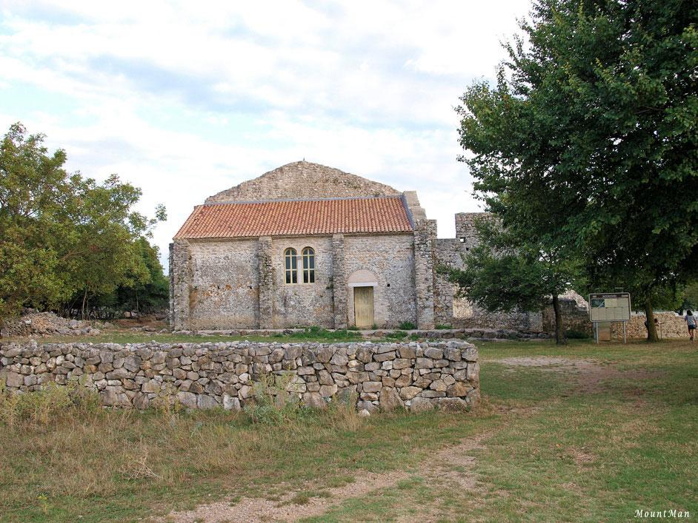
Otok Krk je, uz susjedni otok Cres, najveći (405,78 km²) otok u Jadranskom moru i ujedno najveći otok u Republici Hrvatskoj. Otok Krk najsjeverniji je otok u Sredozemlju, isključujući male i nenaseljene otočiće uz zapadnu obalu Istre i uz sjevernojadransku obalu Italije.
KRK

Slide 3
Otok Krk pripada Kvarnerskoj skupini otoka smještenoj u sjevernom Jadranu između poluotoka Istre na zapadu te Hrvatskog Primorja na istoku. Okružen je Vinodolskim kanalom s istočne, Riječkim zaljevom sa sjeverozapadne i Kvarnerićem s jugozapadne strane. Trokutastog je oblika ili točnije oblika nepravilnog četverokuta
Smještaj:

Slide 4
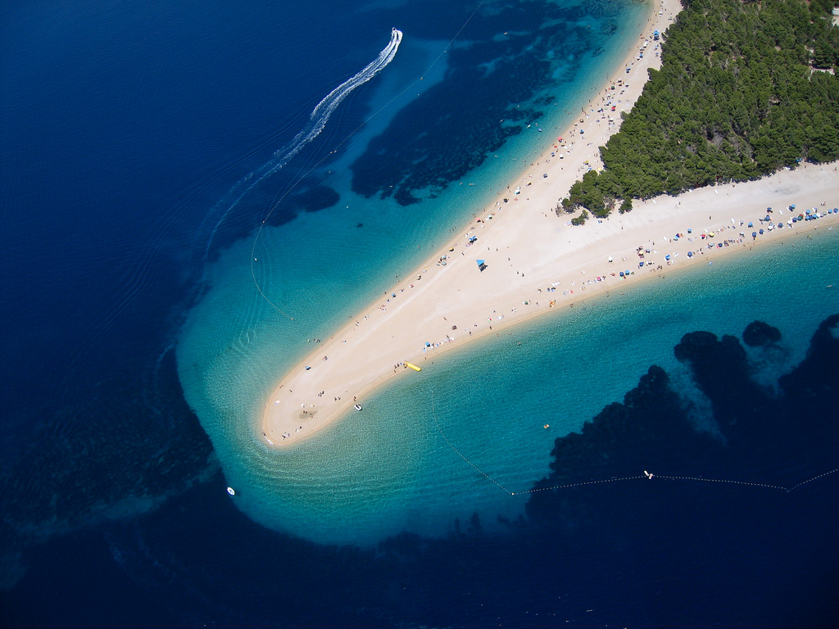
Brač (latinski Bretia, Brattia; talijanski Brazza) je otok u Hrvatskoj u Jadranskom moru ispred Splita. Sa površinom od 396 km², to je najveći otok Dalmacije i treći najveći otok Jadranskog mora.
Brač

Slide 5
Brač je najveći srednjodalmatinski otok. Dug je oko 40 km, a širok prosječno 12 km. S ukupnom površinom od 395 km² je treći otok po veličini na Jadranu. Od kopna je Bračkim kanalom (najveće dubine 78m) udaljen 6 do 13 km. Prema zapadu je od otoka Šolte odvojen Splitskim vratima, a prema jugu od otoka Hvara Hvarskim kanalom (dubine 91 m).
Smještaj:

Slide 6
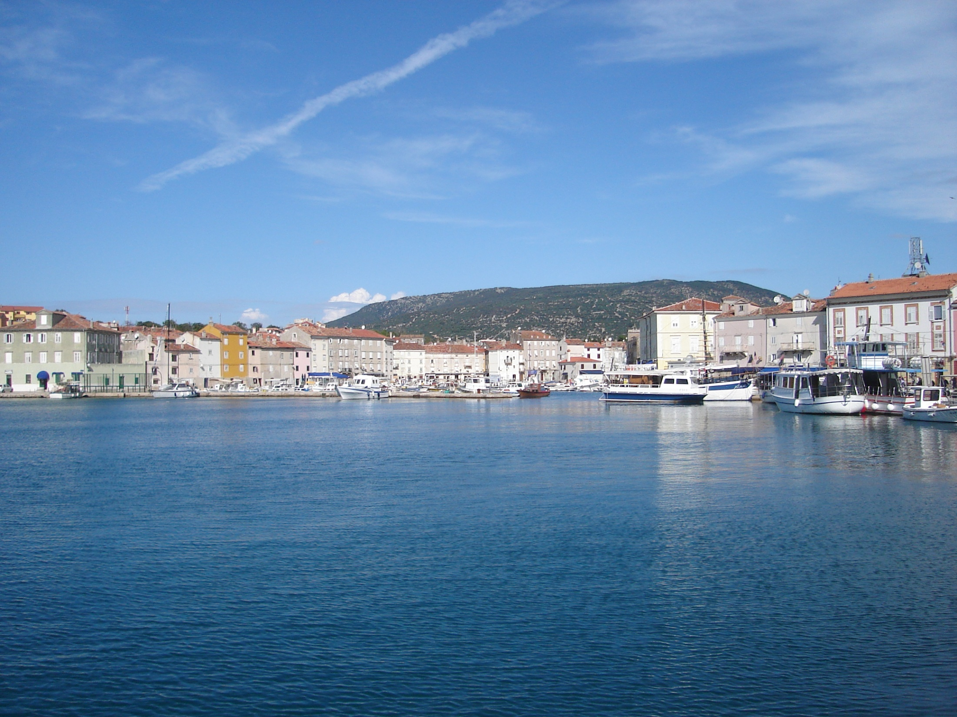
Cres je najveći (405,78 km2), a poslije otoka Hvara i najdulji hrvatski otok. Dug je 66 km, a u najširem dijelu širok 12 km. Otok se pruža u pravcu sjever-jug.
Cres !!!

Slide 7
Svojim sjevernim krajem zatvara Kvarnerski zaljev. Zapadno i sjeverozapadno od njega se nalazi poluotok Istra, a na istoku i sjeveroistoku otok Krk. Cres je nekad u povijesti bio povezan s otokom Lošinjem tankom prevlakom, a kasnije je prokopan kanal kojim su otoci odvojeni.
Zemljovid:

Slide 8
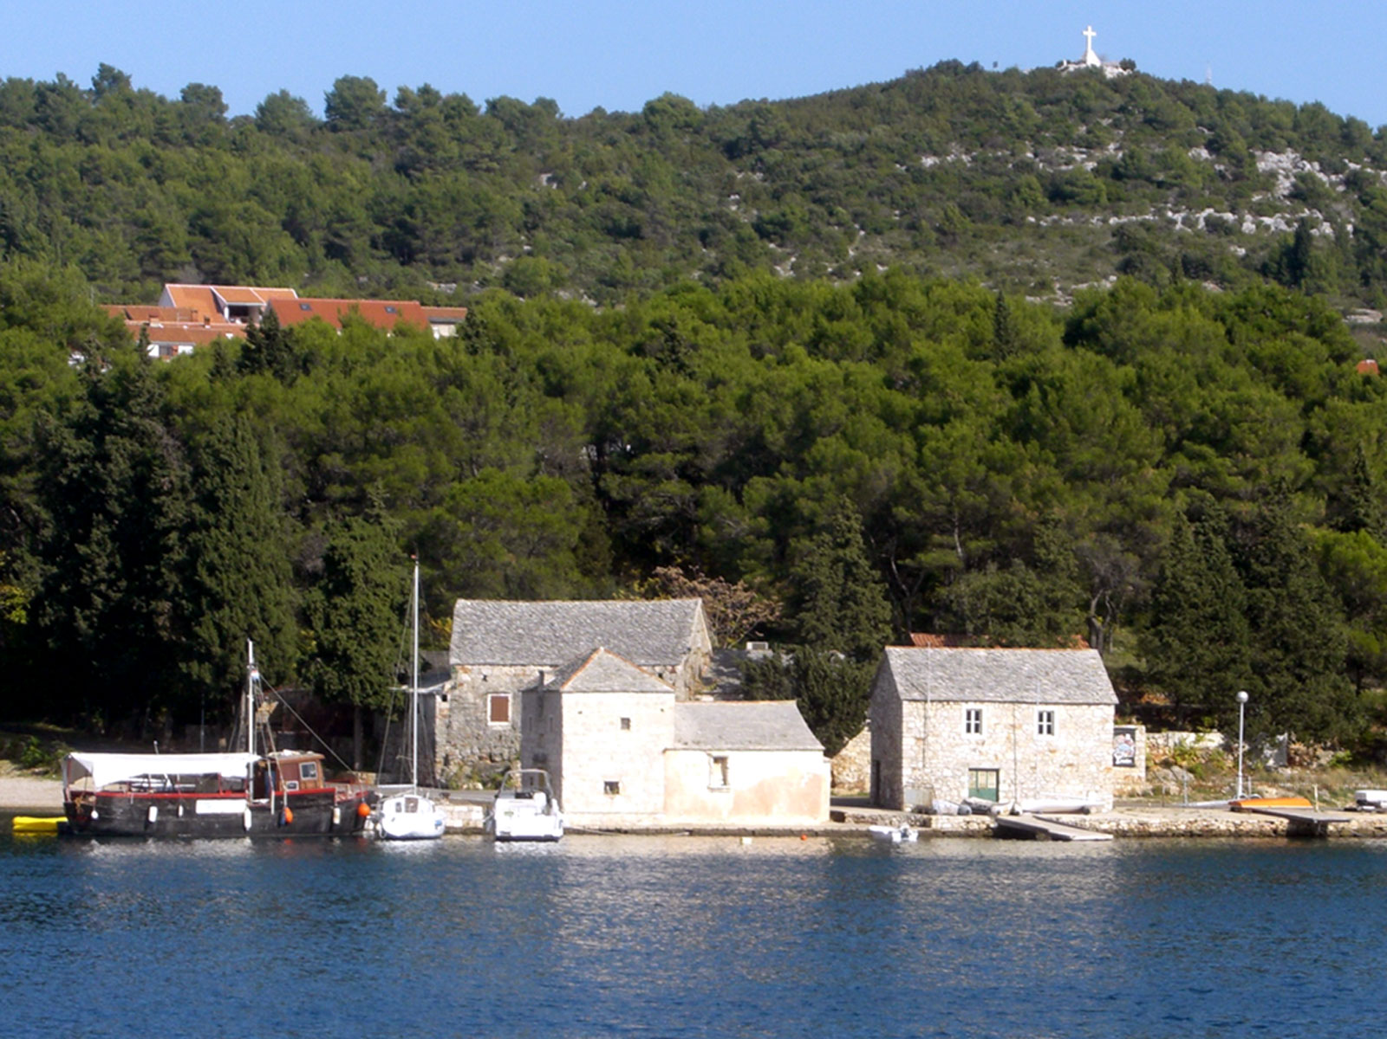
Hvar je otok u Hrvatskoj, ispred istočne obale Jadranskog mora. Pripada skupini Srednjodalmatinskih otoka.
Hvar:

Slide 9
Hvar pripada grupi srednje-dalmatinskih otoka. Nalazi se u Splitsko-dalmatinskoj županiji, usred skupine otoka koji su dijelom ove županije. Gledano po neposrednom susjedstvu, sjeverno od njega se nalazi otok Brač, a južno od njega se nalaze Šćedro (od kojeg ga dijeli Šćedorski kanal), Vis (više prema jugozapadu), Paklinski otoci, Korčula i poluotok Pelješac.
Položaj:

Slide 10
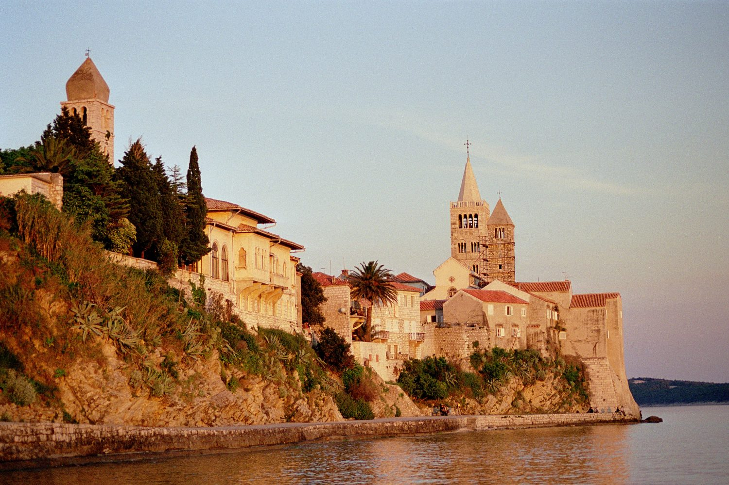
Otok Rab sa susjednim otočićima čini rapsku otočnu skupinu koja se, smještena na kvarnerskom prostoru, nalazi na izuzetno povoljnom geografsko-prometnom i geografsko-turističkom položaju u odnosu na europsko i domaće turističko tržište.
Rab

Slide 11
Stanislava
Drozdovski 7.a
Kraj…

